Slide 1
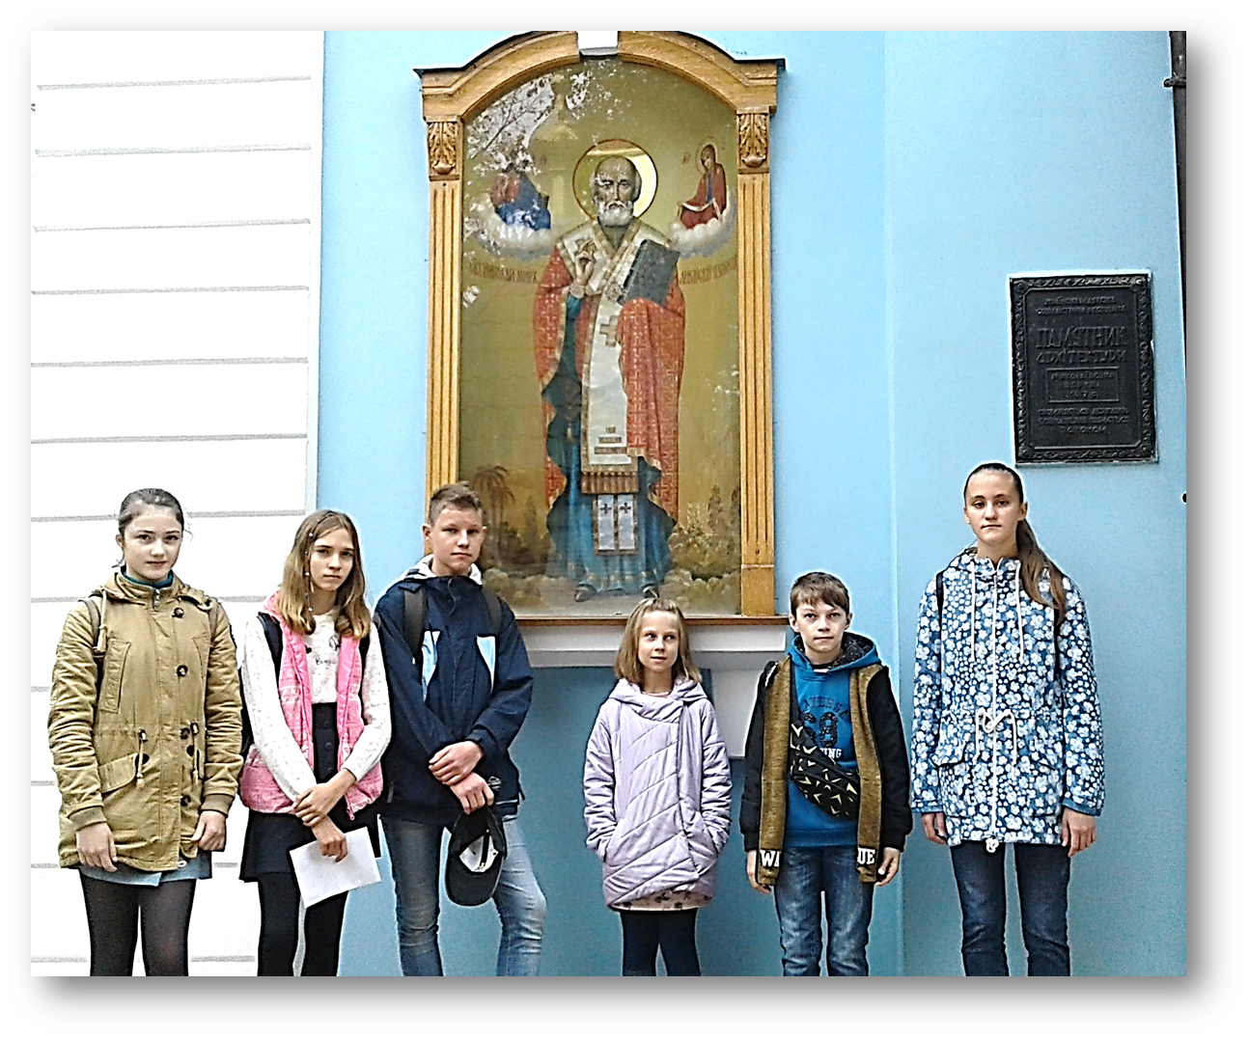
«Твоє ім'я над нашим містом сяє»
Пам'ятки культури Миколаєва, пов'язані з іменем його святого покровителя
Проєкт гуртка «Історичне краєзнавство»
Будинку дитячої та юнацької творчості Заводського району м. Миколаєва
Керівник: Луньова Надія Вікторівна,
керівник краєзнавчих гуртків
Будинку дитячої та юнацької творчості Заводського району м. Миколаєва

Slide 2
Мета: дослідити історію створення та художні особливості пам’яток культури, пов’язаних з іменем святого покровителя Миколаєва; показати внесок миколаївських митців у створення об’єктів культури; пригорнути увагу до збереження культурної та історичної спадщини.
Завдання:
• вивчення джерельної бази;
• визначення екскурсійних локацій;
• відвідування культурних пам’яток;
• дослідження особливостей архітектури та художнього оформлення;
• опитування учасників створення пам’ятника святому Миколаю;
• складання екскурсійного маршруту з урахуванням логістичних особливостей та
хронології

Slide 3
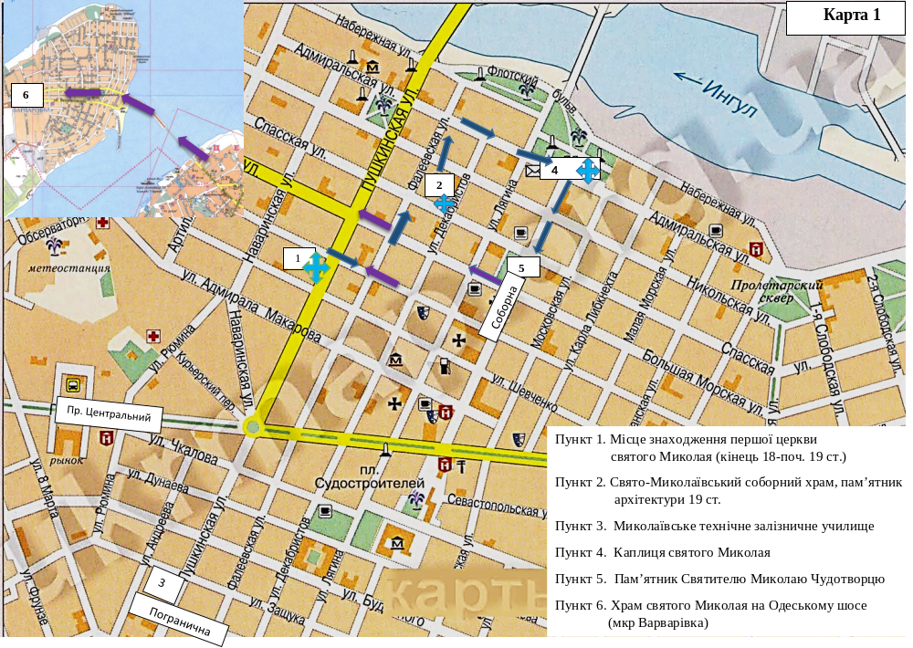
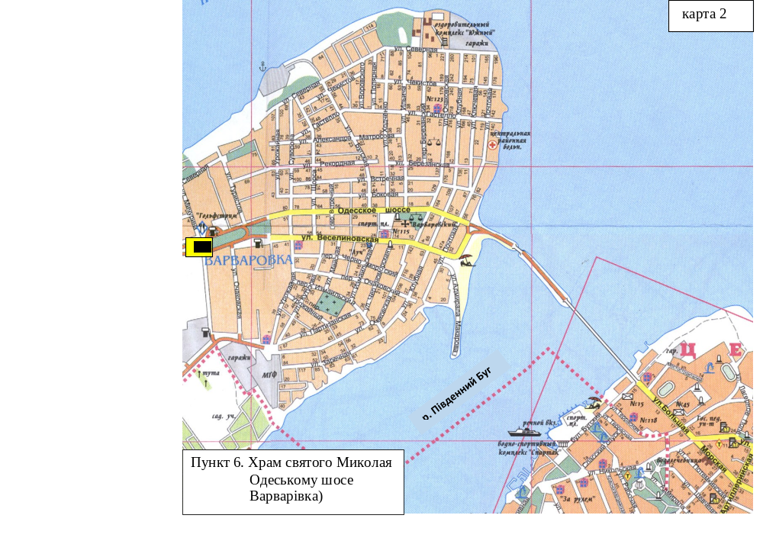
Екскурсійний маршрут

Slide 4

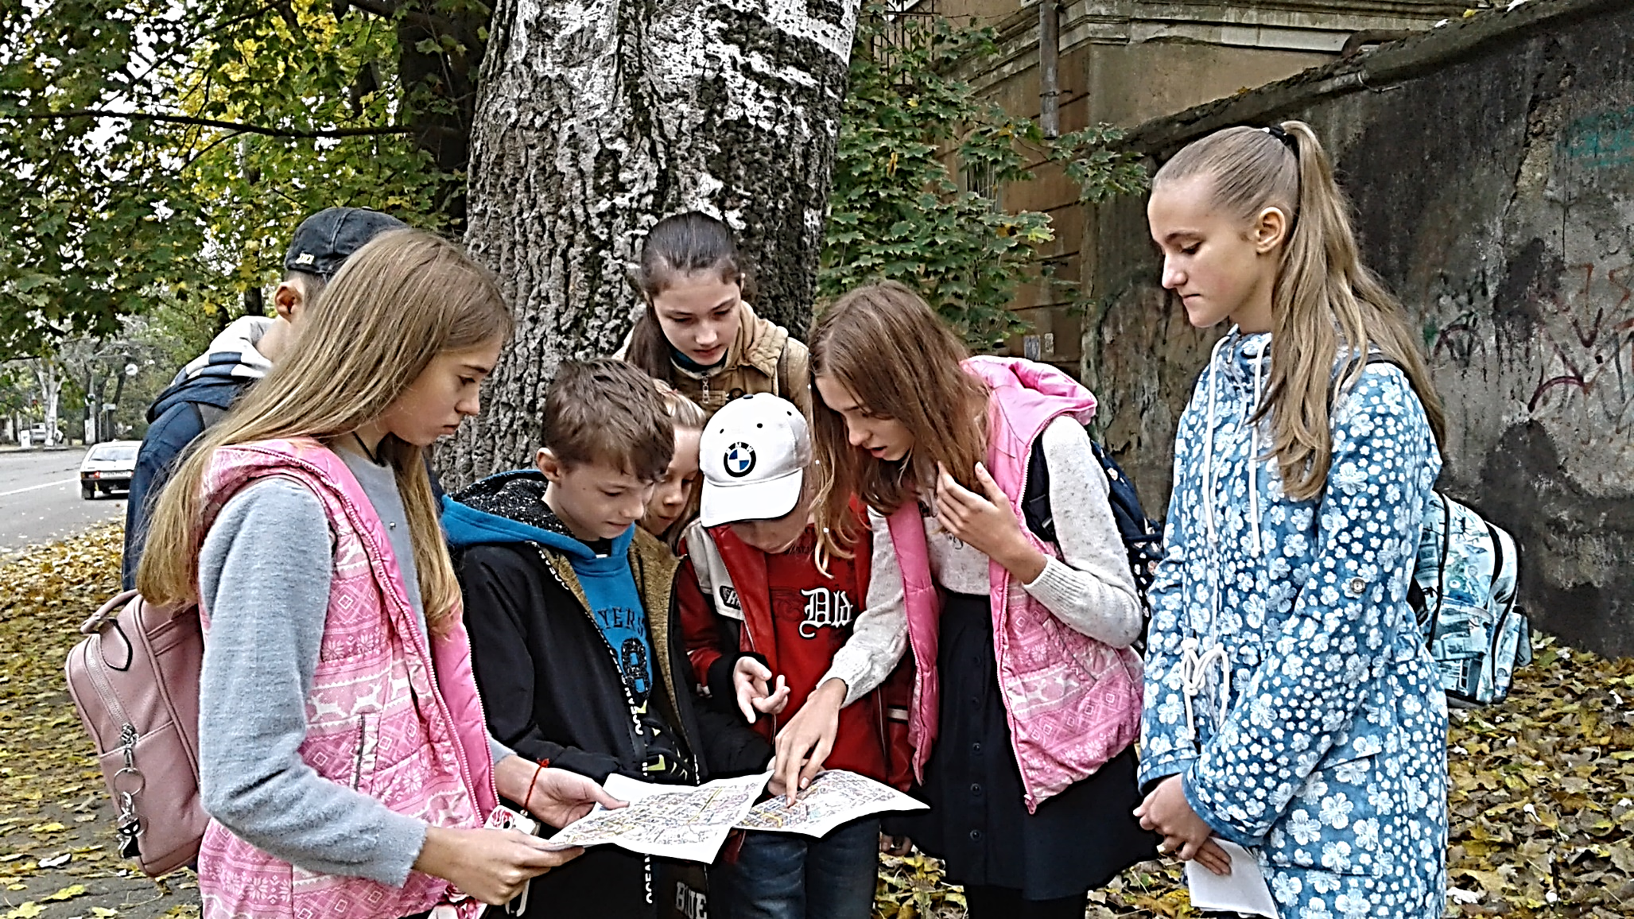
Пункт 1.
Перша церква в Миколаєві на честь Миколи Чудотворця освячена в 1790 р.
Знаходилася в центрі кварталу між вулицями Потьомкінською та Шевченка,
Пушкінською та Наваринською. Зображення не зберіглося

Slide 5
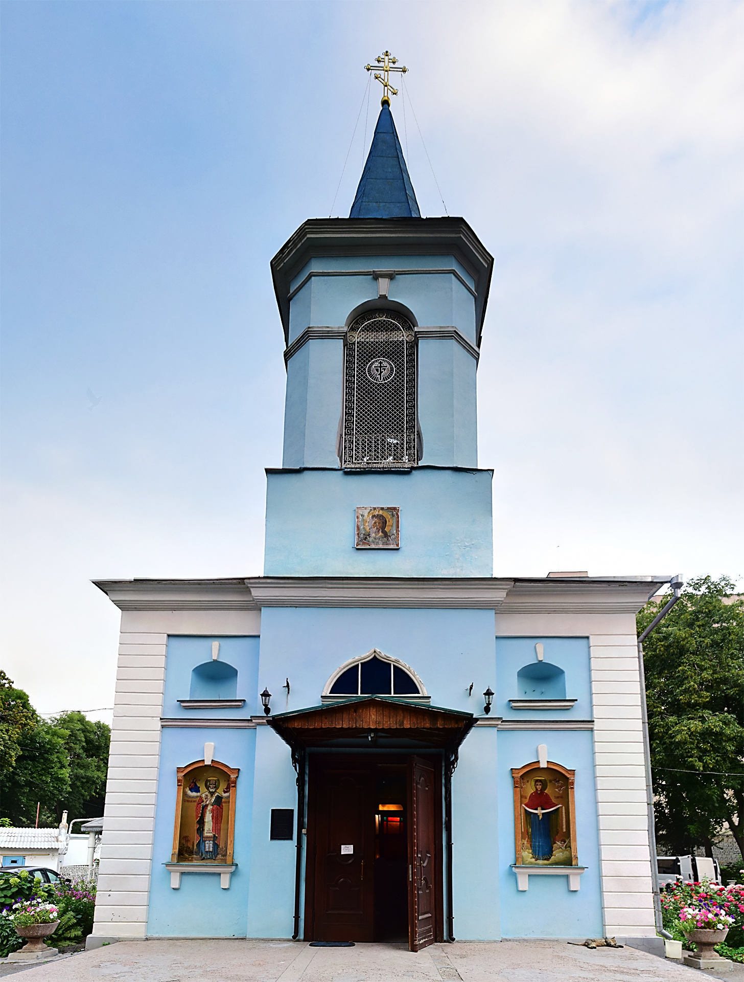
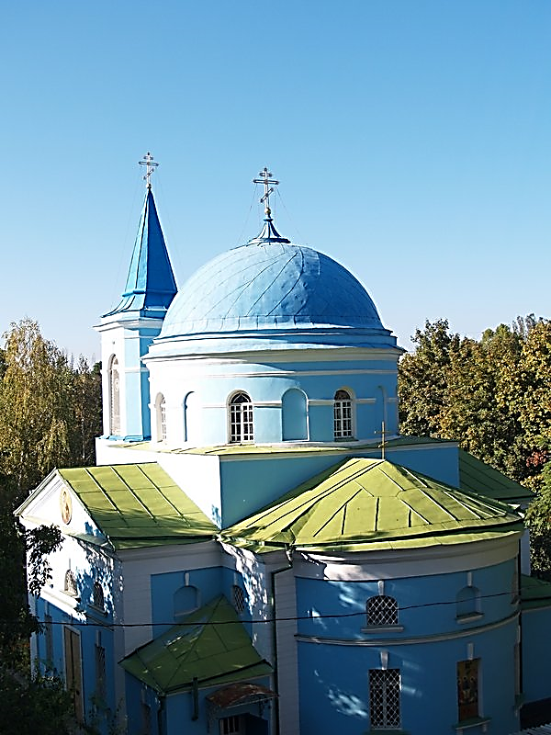
Пункт 2. Свято-Миколаївський соборний храм – пам’ятка архітектури ХІХ ст.

Slide 6
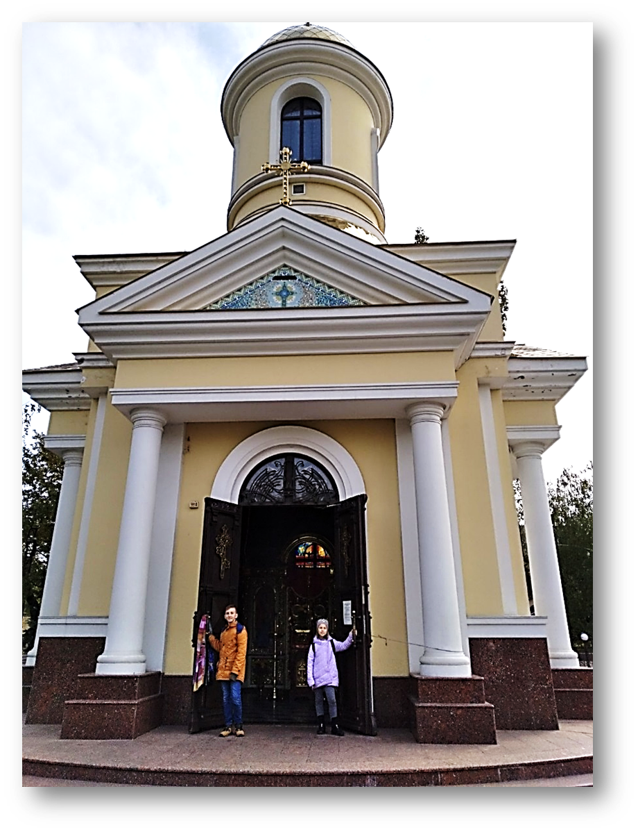
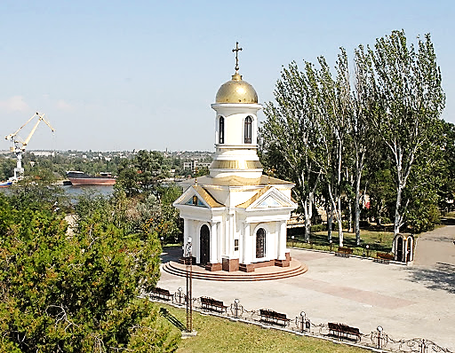
Пункт 3. Каплиця святого Миколая над Інгулом

Slide 7
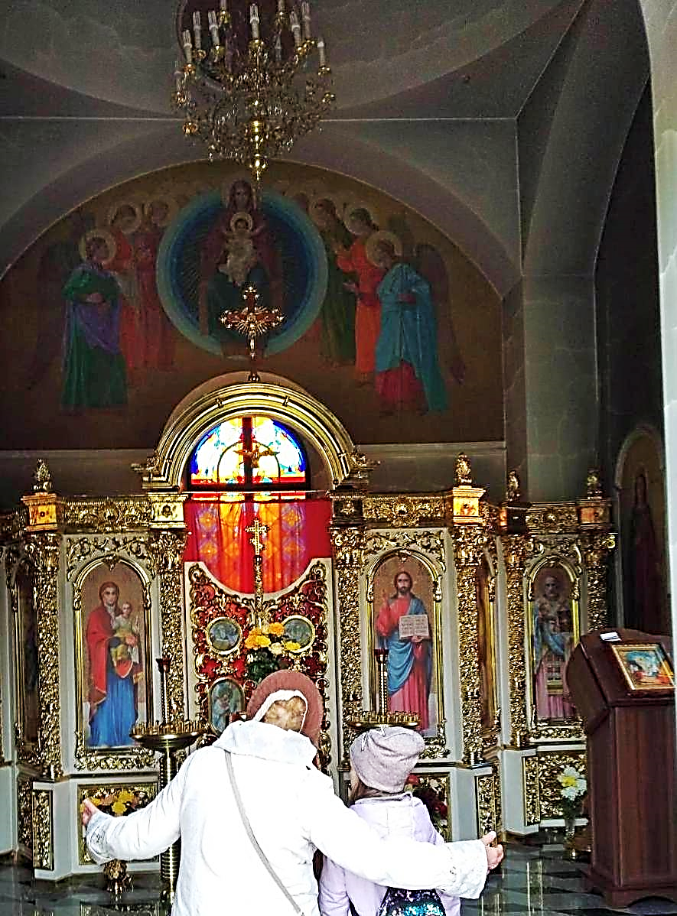
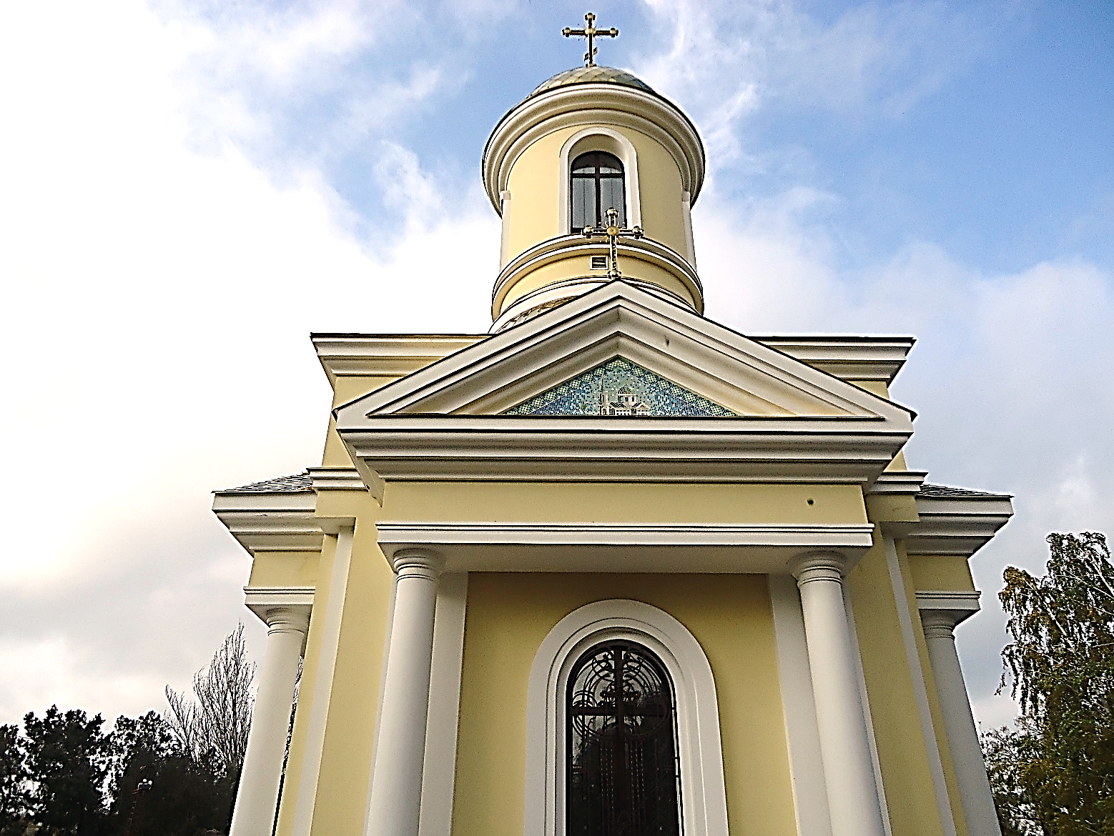
Розпис та ікони виконано художниками Віктором та Галиною Семерньовими
Архітектор О. Домарацький.
Автор мозаїки та вітражів - художник В. Щедров

Slide 8

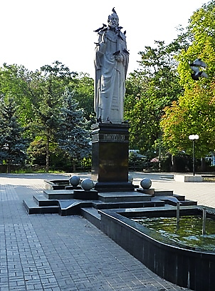
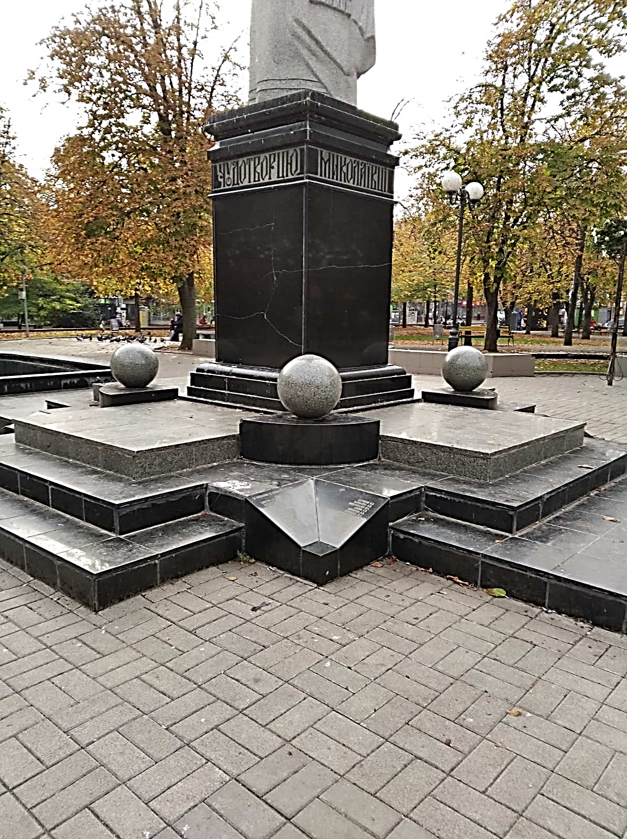
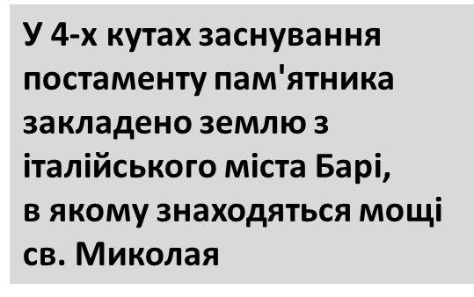
Пункт 4. Пам’ятник Святителю Миколаю - символ нашого міста

Slide 9

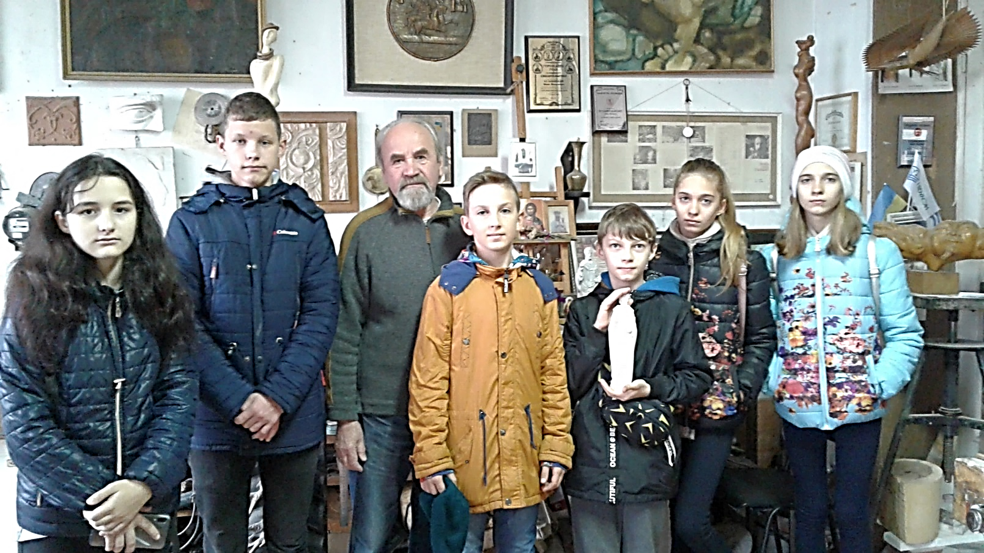
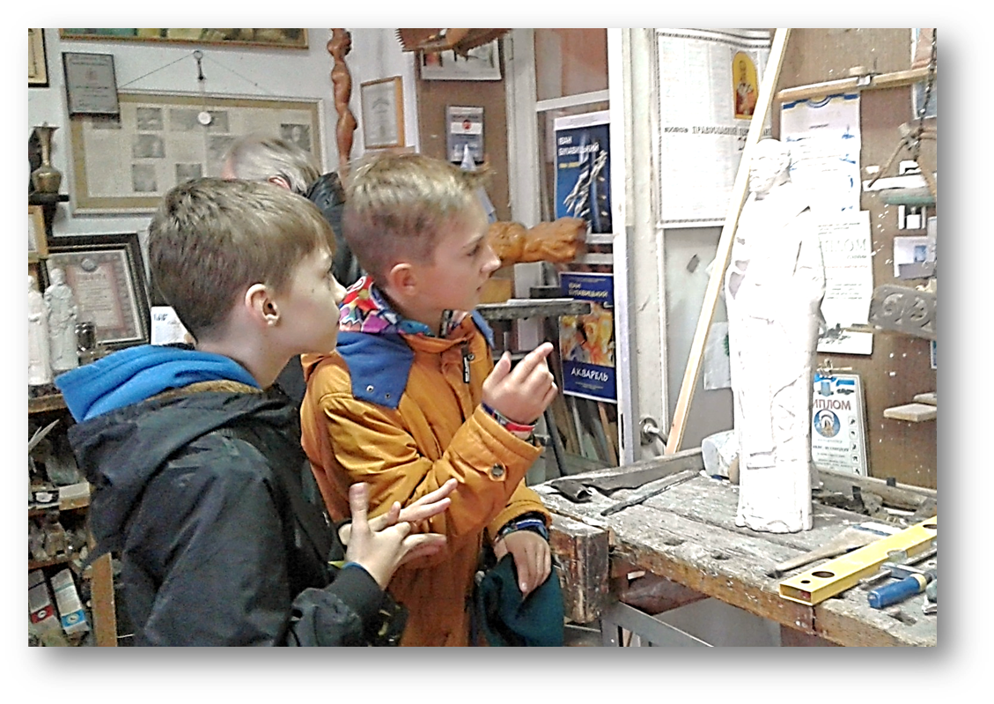
Автор пам'ятника
Святителю Миколаю - скульптор Іван Булавицькй
Зустріч вихованців гуртка «Історичне краєзнавство»
БДЮТ Заводського району з І. Я. Булавицьким

Slide 10
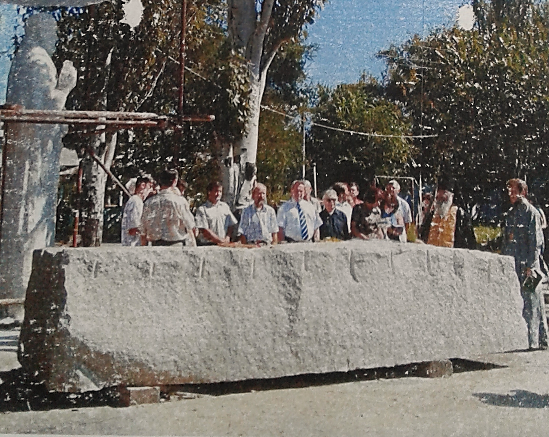
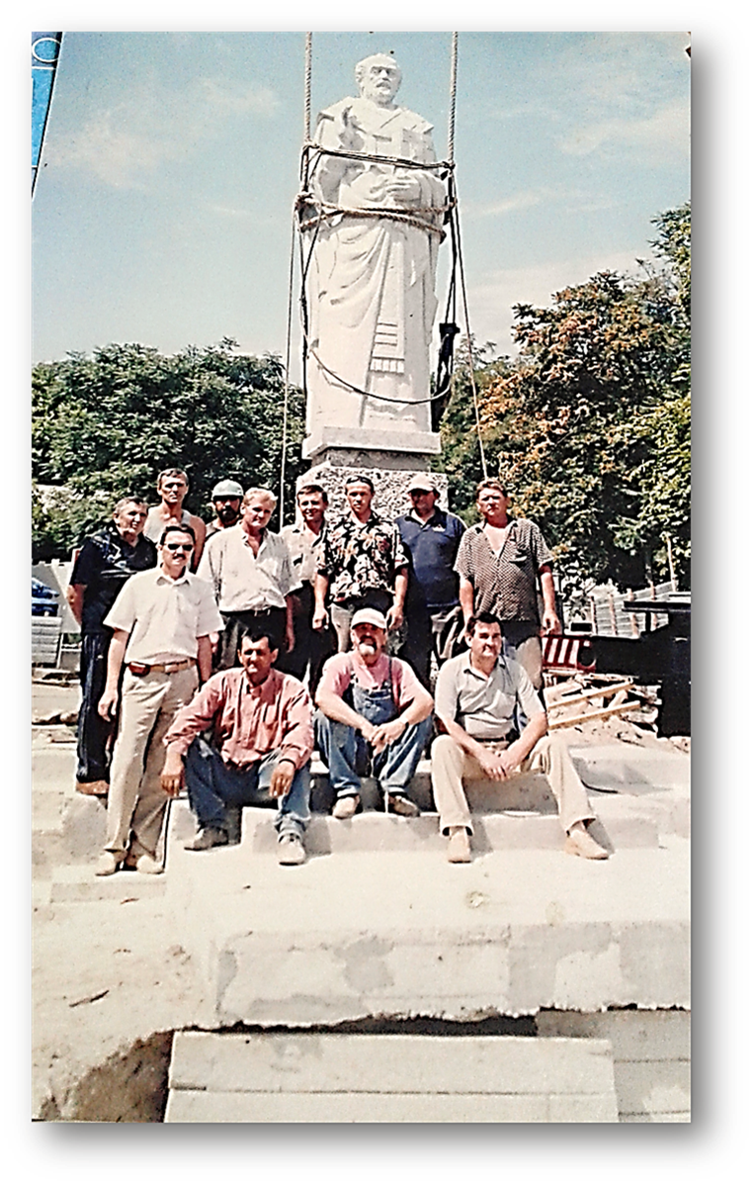
Перший символичний удар по гранітній брилі зроблено Владикою Пітиримом та миколаївським міським головою
В. Д. Чайкою.
Фото з архіву Відділу охорони культурної спадщини
Встановлення пам'ятника св. Миколаю
Фото з архіву І. Булавицького

Slide 11
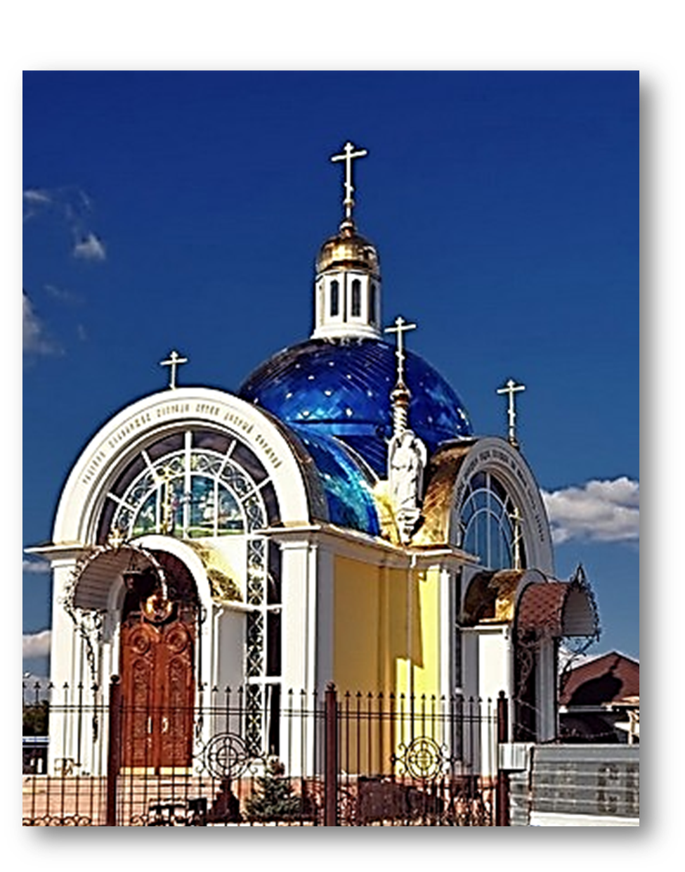
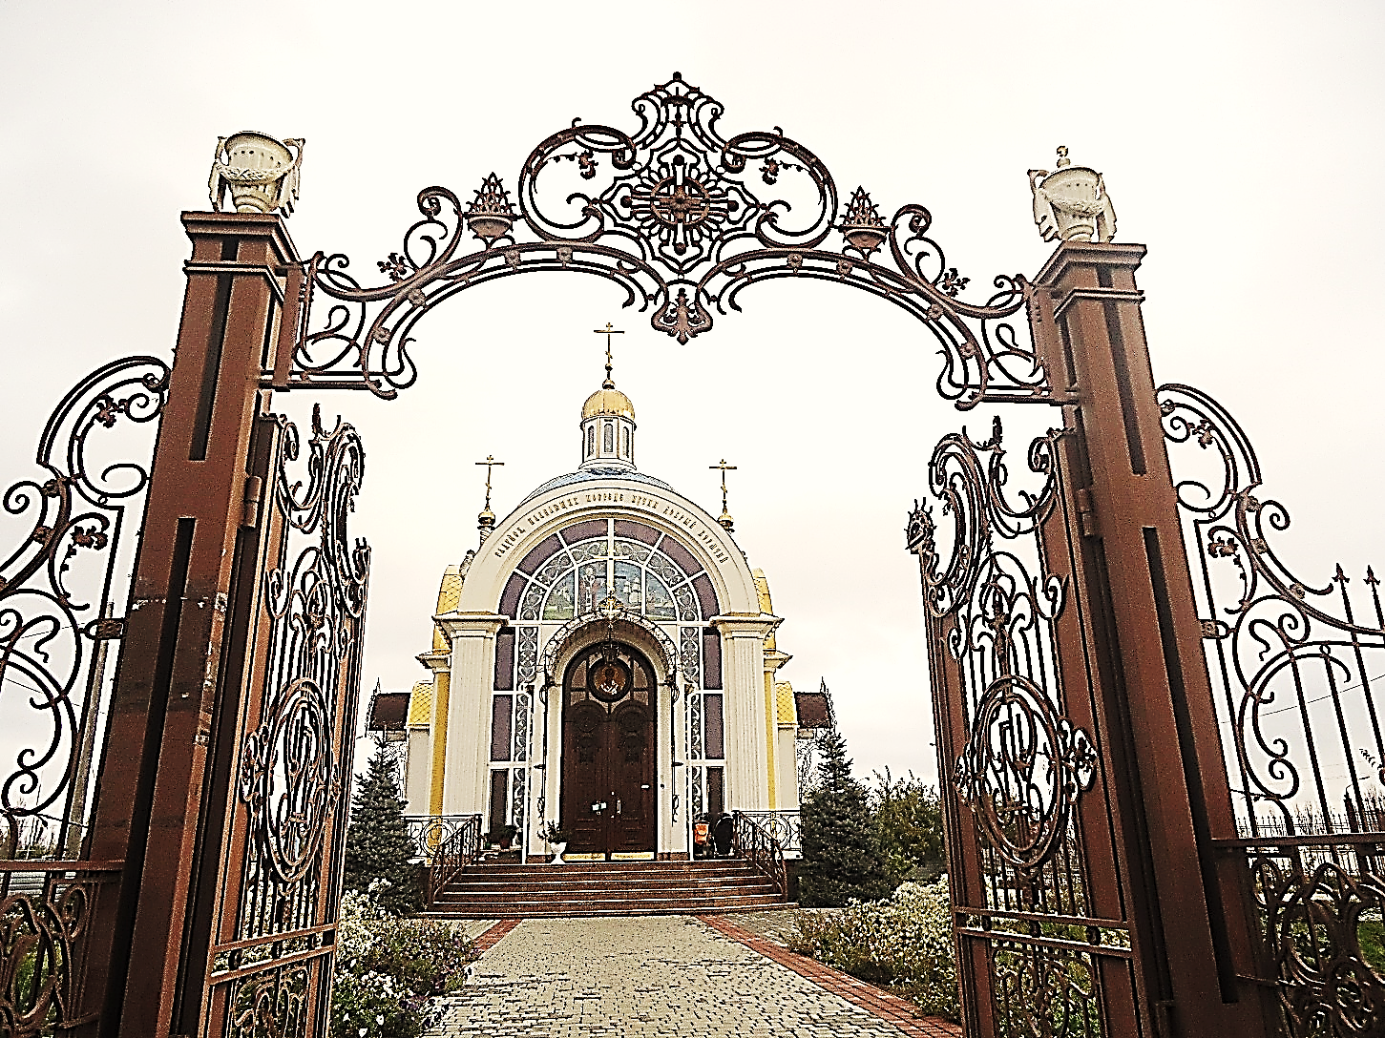
Пункт 5. Храм Миколи Чудотворця - оберіг Миколаєва.
Архітектор А. Григоренко. Головний художник В. Щедров

Slide 12
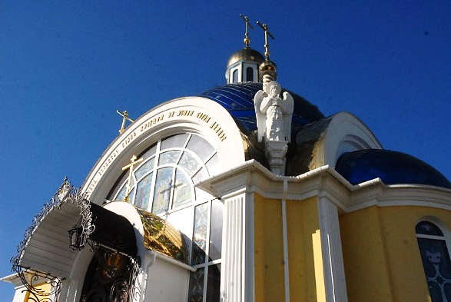
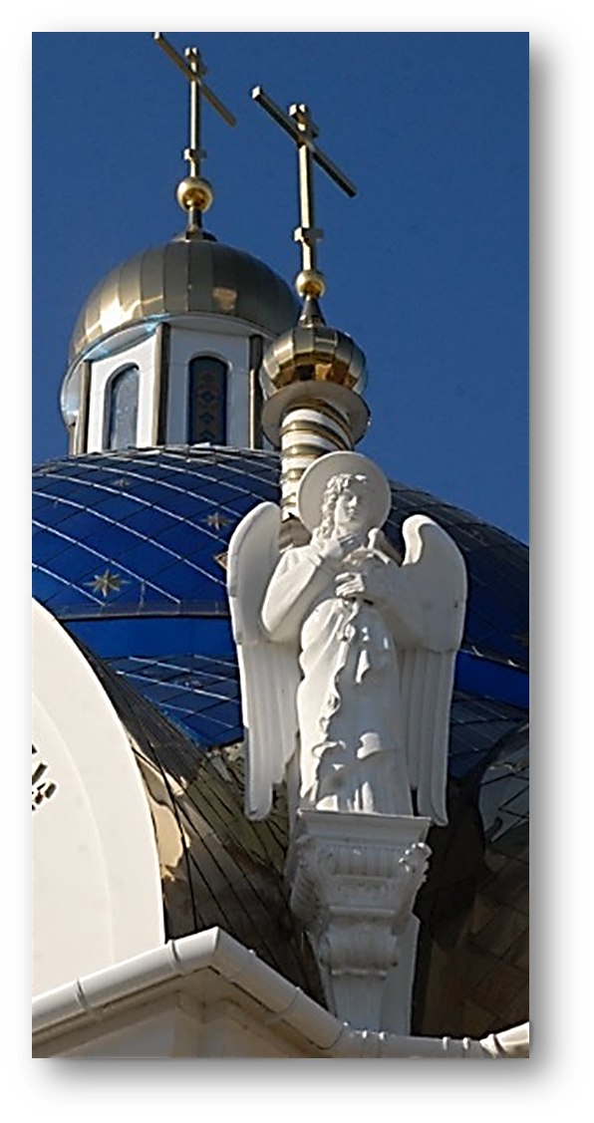
Купол храму покрито пластинами із напиленням нітриту титану («синій златоцвіт»). Під куполом із чотирьох боків встановлено скульптури Архангелів із полімер бетону.
Висота кожної скульптури – 1м 80 см, вага – 450 кг

Slide 13

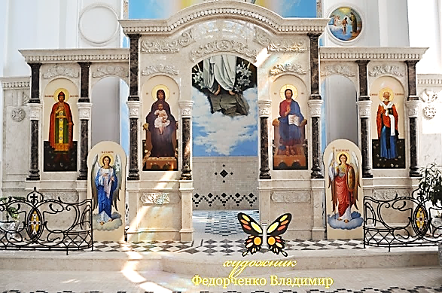
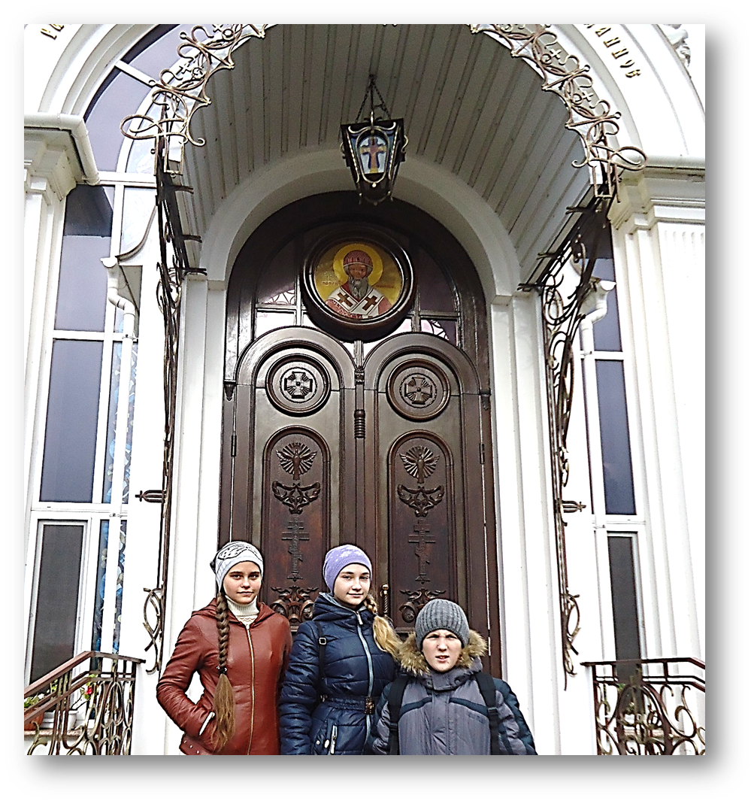
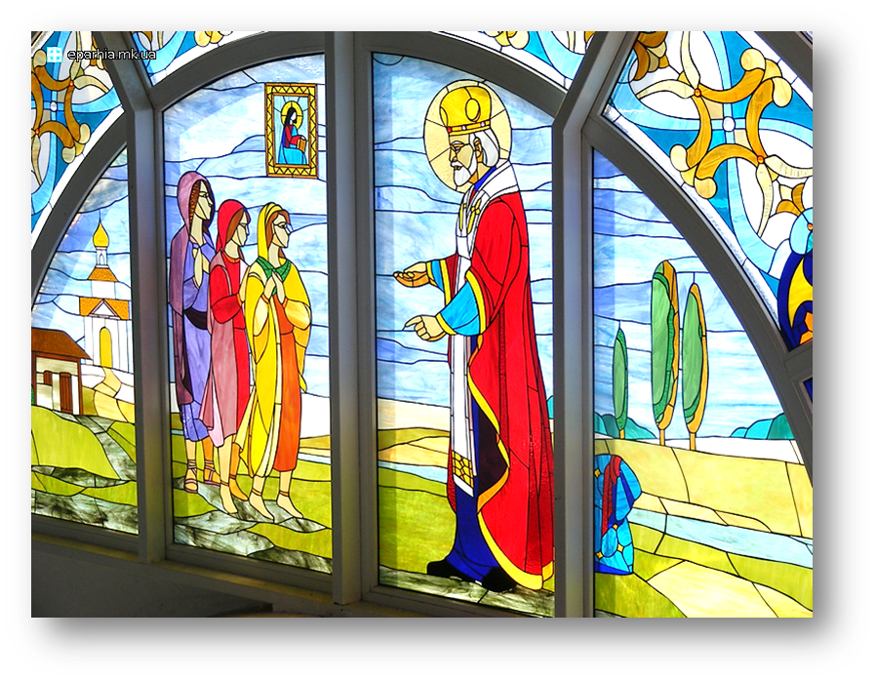
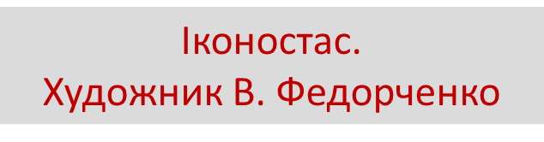
Вхід до храму через різьблені дубові двері. Над ними надпис: «Радуйся, плавающий посреди пучин добрий кормчий»
Вітраж Святий Миколай

Slide 14
ВИСНОВКИ:
В результаті дослідження було систематизовано матеріал з історії створення пам'яток культури Миколаєва, пов'язаних з іменем його святого покровителя.
Зроблено опис художніх особливостей пам'яток культури
Записано маловідомі факти з історії створення пам'ятника Святителю Миколаю, які раніше не публікувалися
Створено екскурсійний маршрут «Твоє ім'я над нашим містом сяє»
Створено і розміщено в соціальних мережах віртуальну екскурсію
Проєкт презентовано на учнівських конференціях
Матеріали дослідження опубліковано в газеті «Творчий експрес» Будинку дитячої та юнацької творчості Заводського району м. Миколаєва та газеті «Країна творчості» Обласного будинку художньої творчості

Slide 15

Список літератури та джерел
1. Крючков Ю.С. История Николаева от основания до наших дней – Николаев: Возможности Киммерии, 2006. - 256 с.
2. Крючков Ю. С. Архитектура Старого Николаева – Николаев: «Возможности Киммерии», 2008. — 240 с.
3. Кисаров И. В. Святой Николай Чудотворец: факты, предания современность. – Николаев: Издательство Ирины Гудым, 2012. – 386 с.
4. Заковоротний Д. И. Храмы Николаева. – Николаев, 2001. – 55 с.
5. Кухар-Онишко Н. А. Архитектура Николаева конец ХVІІІ - начало ХХ веков) – Николаев: «Возможности Киммерии», 2001. – 80 с.
6. Релігійні організації на Миколаївщині: історія та сучасність: Науково- популярний довідник. – Миколаїв: МФ НаУКМА, 2001. – 248 с.
7. Николаева А. Свято-Никольской соборной церкви – 195 лет. Рідне Прибужжя. 2012. 20 грудня.
8. Кремінь Д. Золотоверхий храм над Інгулом. Рідне Прибужжя. 2005. 4 жовтня.
9. Шумилова А. Кажется, будто кто-то водил за нас кистью. Вечерний Николаев. 2011. 10 октября.
10. Бабич В. Сохраним памятник святому Николаю. Южная правда. 2019. 12 сентября.
Джерела «усної історії»:
Спогади Іванова Віктора Якимовича (1921- 2011), старожила м. Миколаєва – Родинний архів Іванових – Луньових. – Миколаїв,
вул. Чкалова 16, кв.4.
Інтерв’ю з Іваном Яковичем Булавицьким, скульптором, Заслуженим діячем мистецтв України. Миколаїв, просп. Центральний 96.
Електронні ресурси:
Сайт Миколаївської обласної універсальної наукової бібліотеки http://www.reglibrary.mk.ua/
Сайт Миколаївської єпархії УПЦ. http://eparhia.mk.ua/
Сайт «Николаевский БазарЪ» http://bazar.nikolaev.ua/
Респонденти:
Ірина Анатоліївна Бондаренко. Начальниця відділу охорони культурної спадщини Управління з питань культури та охорони культурної спадщини Миколаївської міської ради.
Іван Якович Булавицький, 1945 р. н., графік, живописець, скульптор. Заслужений діяч мистецтв України.

